Slide 1

estrés

Slide 2
estrés
Una persona se levanta muy temprano para ir a la oficina y, al salir a la calle, debe lidiar con el tránsito: bocinazos, gritos, coches que avanzan muy despacio, etc. En el trabajo, ocho horas de nerviosismo y esfuerzo. Al llegar a la casa, tiene que limpiar la vivienda y atender a su familia. ¿Consecuencias? Diversas reacciones físicas y emocionales que se conocen como estrés.

Slide 3
CAUSAS
Las causas por las que una persona puede desarrollar estrés son diversas. Aunque ciertos sucesos vitales que afectan a la familia o el entorno social en que uno vive puede ser causa del estrés, sin duda el factor más habitual es la presión en el ámbito laboral. Esta situación generalmente está provocada por unas condiciones de trabajo y formas de organización que responden más a procesos tecnológicos y criterios productivos que a las capacidades, necesidades y expectativas del individuo.

Slide 4
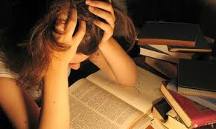
Situaciones de la vida diaria.
Son aquellos aspectos de la vida diaria, que pueden o no ser importantes, pero que, debido a su presencia constante, nos mantienen alterados.
Por ejemplo:
El tráfico,
contratiempos o disgustos menores con las personas con las que convivimos,
presión de tiempo,
exceso de actividades,
etc.
Estas situaciones, por su frecuencia, pueden llegar a causar un daño mayor que una situación muy estresante, pero pasajera.

Slide 5

Estilos de vida.
Tener problemas económicos,
ciertas profesiones,
trabajos con horarios muy amplios o nocturnos,
malos hábitos relacionados con la salud (tabaco, bebida, mala alimentación),
poco descanso o diversión,
exceso de compromisos sociales o demasiado aislamiento,
etc.
Ambientales:
Contaminación,
ruido,
incomodidad en el hogar o en el trabajo,
exceso o falta de iluminación,
frío o calor excesivo,
tráfico,
etc.

Slide 6
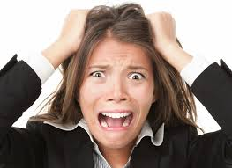
Familiares:
Pareja,
hijos,
Familiares:
Pareja,
hijos,
familia de origen,
familia política.
De trabajo:
Problemas con personas relacionadas con el trabajo,
insatisfacción ,
horarios o trabajo excesivo,
roles poco definidos,
salarios bajos,
etc.
Sociales:
Problemas con las relaciones,
aislamiento social,
presiones por comparaciones,
discriminación,
etc.

Slide 7

SINTOMAS
El estrés puede causar muchos tipos de síntomas físicos y emocionales. Algunas veces posiblemente no se dará cuenta de que estos síntomas son ocasionados por el estrés. Aquí hay algunos signos de que el estrés le puede estar afectando:
Diarrea o estreñimiento
Mala memoria
Dolores y achaques frecuentes
Dolores de cabeza
Falta de energía o concentración
Problemas sexuales
Cuello o mandíbula rígidos
Cansancio
Problemas para dormir o dormir demasiado
Malestar de estómago
Uso de alcohol o drogas para relajarse
Pérdida o aumento de peso

Slide 8
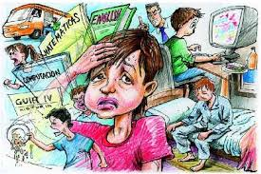
TRATAMIENTO
En la actualidad existen diferentes tratamientos “no farmacológicos” y “farmacológicos” eficaces en el abordaje del estrés y la ansiedad. La elección de los mismos estará determinada en cada caso por las características y preferencias individuales

Slide 9
TRATAMIENTOS NO FARMACOLÓGICOS:
Hábitos saludables
Realizar ejercicio de forma regular, mantener una dieta equilibrada, dedicar tiempo al descanso y dormir las horas necesarias te ayudará a mantener un buen estado de salud.
Recomendaciones higiénico-dietéticas
Mantener una alimentación correcta es fundamental para prevenir y controlar el estrés. Los expertos recomiendan seguir una dieta equilibrada, ingerir 5 piezas de fruta y verdura diarios y realizar entre 4 o 5 comidas al día, sin saltarse el desayuno, la principal ingesta de la jornada.
Psicoterapia (terapia de conversación)
Este tipo de terapia suele emplearse en el abordaje de los síntomas del estrés y la ansiedad. El paciente expone al psicoterapeuta sus inquietudes y el experto busca la forma de abordar su ansiedad mediante la corrección de patrones de pensamientos negativos o erróneos.
Terapia cognitivo-conductual (TCC)
Esta psicoterapia también tiene como objetivo modular la realidad distorsionada de los afectados: reconduciendo sus comportamientos conductuales y ofreciendo herramientas que les ayuden a manejar el estrés diario.

Slide 10
TRATAMIENTOS FARMACOLÓGICOS:
Homeopatía (medicamentos homeopáticos)
La homeopatía es un método terapéutico para la prevención, alivio o tratamiento de enfermedades utilizando medicamentos homeopáticos. Existen medicamentos homeopáticos que se emplean para aliviar los trastornos emocionales y de ansiedad que pueden venir acompañados de posibles trastornos del sueño.
Fitoterapia (plantas medicinales)
La fitoterapia se define actualmente como la utilización de los productos de origen vegetal con finalidad terapéutica, para prevenir, aliviar o curar un estado patológico, o con el objetivo de mantener la salud., según la Sociedad Española de Fitoterapia (SEFIT). También se aplica en el abordaje del estrés.
Antidepresivos y ansiolíticos (benzodiacepinas)
Las benzodiacepinas constituyen un grupo de fármacos con efecto hipnótico, anti convulsionante, ansiolítico y relajante muscular. Se usan, por tanto, para el tratamiento de distintas patologías como la epilepsia, la ansiedad o en las contracturas musculares. En estos casos debe existir un estricto control médico.

Slide 11
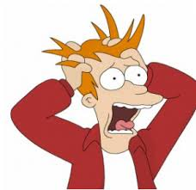
rol del tens
Apoyo psicológico-emocional
Prevención
Fomento
Recuperación y rehabilitación de la salud
Educar ala familia y entorno al enfermo
Apoyo en su tratamiento
Fomentar terapias de relajación
Realizar actividad física
Realizar masajes musculares
Dieta balanceada

Slide 12
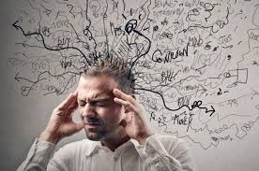
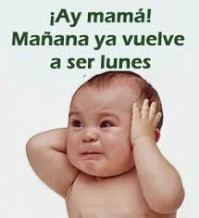
gracias!!!!!!

